Slide 1
О процедуре получения/подтверждения статуса социальное предприятие (категории, основные условия и порядок).
Существующие меры поддержки социальных предприятий в Ханты-Мансийском автономном округе – Югре.

Slide 2
СТАТУС СОЦИАЛЬНОЕ ПРЕДПРЯТИЕ
Для признания субъекта малого и среднего предпринимательства социальным предприятием, его деятельность должна быть направлена на:
обеспечение занятости социально уязвимых категорий граждан;
обеспечение реализации товаров (работ, услуг), произведенных гражданами, отнесенными к категориям социально уязвимых;
производство товаров (работ, услуг), предназначенных для граждан, отнесенных к категориям социально уязвимых;
осуществление деятельности, направленной на достижение общественно полезных целей и способствующей решению социальных проблем общества;
Уполномоченный орган – Департамент экономического развития Ханты-Мансийского автономного округа – Югры;
Прием документов Уполномоченным органом осуществляется:
до 1 мая;
со 2 мая по 31 декабря.

Slide 3
КАТЕГОРИИ СОЦИАЛЬНЫХ ПРЕДПРИЯТИЙ
- обеспечение занятости граждан, отнесенных к категориям социально-уязвимых
КАТЕГОРИЯ 1
Обязательные документы:
Заявление;
Сведения о численности и заработной плате работников;
Копия штатного расписания;
Копии трудовых договоров;
Согласие работников на обработку персональных данных;
Копии документов, подтверждающих, что работники являются гражданами, отнесенными к категориям социально-уязвимых.
Необязательные документы, но рекомендуемые:
Отчет о социальном воздействии.
Условия:
по итогам предыдущего календарного года среднесписочная численность лиц, относящихся к любой из таких категорий, среди всех работников составляет не менее 50% (но не менее двух лиц), а доля расходов на оплату труда таких лиц в расходах на оплату труда составляет не менее 25%.

Slide 4
СОЦИАЛЬНО УЯЗВИМЫЕ КАТЕГОРИИ ГРАЖДАН:
лица, освобожденные из мест лишения свободы и имеющие неснятую или непогашенную судимость;
инвалиды и лица с ОВЗ;
лица из числа детей, оставшихся
без попечения родителей, дети-сироты;
родители (законные представители), воспитывающие детей инвалидов в возрасте до двадцати трех лет.
одинокие и (или) многодетные родители,
воспитывающие несовершеннолетних детей, в том числе детей-инвалидов;
лица без определенного места жительства и занятий;
пенсионеры и граждане предпенсионного возраста;
беженцы и вынужденные переселенцы;
выпускники организаций для детей-сирот и детей, оставшихся без попечения родителей, в возрасте до двадцати трех лет;
малоимущие граждане

Slide 5
КАТЕГОРИИ СОЦИАЛЬНЫХ ПРЕДПРИЯТИЙ
- обеспечение реализации товаров (работ, услуг), произведенных гражданами, отнесенными к категориям социально уязвимых
КАТЕГОРИЯ 2
Обязательные документы:
Заявление;
Сведения о реализации товаров (работ, услуг), производимых гражданами, относящимися к категориям социально уязвимых;
Справка о доле доходов и о доле полученной чистой прибыли.
Необязательные документы, но рекомендуемые:
Отчет о социальном воздействии.
Условия:
доля доходов от осуществления такой деятельности по итогам предыдущего календарного года должна составлять не менее 50% в общем объеме доходов, а доля полученной чистой прибыли за предшествующий календарный год, направленная на осуществление такой деятельности в текущем календарном году, должна составлять не менее 50% от размера указанной прибыли.

Slide 6
КАТЕГОРИИ СОЦИАЛЬНЫХ ПРЕДПРИЯТИЙ
- производство товаров (работ, услуг), предназначенных для граждан, отнесенных к категориям социально уязвимых
КАТЕГОРИЯ 3
Обязательные документы:
Заявление;
Справка о доле доходов и о доле полученной чистой прибыли;
Сведения об осуществляемой деятельности по производству товаров (работ, услуг) для граждан, отнесенных к категориям социально уязвимых.
Необязательные документы, но рекомендуемые:
Отчет о социальном воздействии.
Условия:
доля доходов от осуществления такой деятельности по итогам предыдущего календарного года должна составлять не менее 50% в общем объеме доходов, а доля полученной чистой прибыли за предшествующий календарный год, направленная на осуществление такой деятельности в текущем календарном году, должна составлять не менее 50% от размера указанной прибыли.

Slide 7
КАТЕГОРИИ СОЦИАЛЬНЫХ ПРЕДПРИЯТИЙ
- осуществление деятельности, направленной на достижение общественно полезных целей и способствующей решению социальных проблем общества
КАТЕГОРИЯ 4
Обязательные документы:
Заявление;
Справка о доле доходов и о доле полученной чистой прибыли;
Сведения об осуществлении деятельности, направленной на достижение общественно полезных целей и способствующей решению социальных проблем общества.
Необязательные документы, но рекомендуемые:
Отчет о социальном воздействии.
Условия:
доля доходов от осуществления такой деятельности по итогам предыдущего календарного года должна составлять не менее 50% в общем объеме доходов, а доля полученной чистой прибыли за предшествующий календарный год, направленная на осуществление такой деятельности в текущем календарном году, должна составлять не менее 50% от размера указанной прибыли.

Slide 8
ВИДЫ ДЕЯТЕЛЬНОСТИ, ОТНОСЯЩИЕСЯ К ОБЩЕСТВЕННО ПОЛЕЗНЫМ:
отдых и оздоровление детей;
психолого-педагогическая, медицинская и социальная помощь обучающимся;
дошкольное образование и общее образование, дополнительное образование детей;
культурно-просветительская деятельность;
психолого-педагогические и иные услуги;
предоставление образовательных услуг лицам, относящимся к социально незащищенным группам граждан;
здравоохранение, физическая культура и массовый спорт, проведение занятий в детских и молодежных кружках, секциях, студиях для детей-сирот (и детей без попечительства), а так же семьям с детьми;
организация социального туризма (в части экскурсионно-познавательных туров для лиц, относящихся к социально незащищенным группам граждан).

Slide 9
Существующие меры поддержки социальных предприятий в Ханты-Мансийском автономном округе – Югре.

Slide 10
Гранты для социальных предприятий*
Гранты предоставляются субъектам малого и среднего предпринимательства со статусом социальное предприятие на начало и развитие своего дела.
СУММА ГРАНТА СОСТАВЛЯЕТ ОТ 100 ДО 500 ТЫСЯЧ РУБЛЕЙ.
Средства гранта могут быть направлены на компенсацию следующих расходов:
аренда нежилого помещения;
ремонт нежилого помещения, включая приобретение строительных материалов;
оплата коммунальных услуг;
приобретение оргтехники, оборудования, программного обеспечения;
выплата по передаче прав на франшизу (паушальный взнос) и др.
* Уполномоченный орган в автономном округе – Департамент экономического развития Ханты-Мансийского автономного округа – Югры.

Slide 11
Сниженный размер арендной платы за имущество*
Пониженная налоговая ставка 1%*
ПО УПРОЩЕННОЙ СИСТЕМЕ НАЛОГООБЛОЖЕНИЯ С ОБЪЕКТОМ НАЛОГООБЛОЖЕНИЯ «ДОХОДЫ»
Условия:
иметь статус социальное предприятие;
помещение находится в государственной
собственности.
Социальные предприятия платят налог со
ставкой 1% вместо 6%.
Как получить?
иметь статус социальное предприятие;
при составлении налоговой декларации указать налоговую ставку в размере 1%.
Социальные предприятия платят 10% от рыночной стоимости аренды.
* Закон Ханты-Мансийского автономного округа - Югры от 30
декабря 2008 года № 166-оз "О ставках налога, уплачиваемого в связи
с применением упрощенной системы налогообложения" .
* Постановление Правительства Ханты-Мансийского автономного округа - Югры от 27 ноября 2017 года № 466-п.

Slide 12
Повышенные лимиты
компенсации банковской ставки и лизинговых платежей*
Льготные условия
предоставления микрозаймов*
Условия:
наличие регистрации и (или) постановка
на налоговый учет в автономном округе;
осуществление деятельности на территории автономного округа;
наличие у субъекта малого и среднего предпринимательства статуса социальное предприятие.
Процентная ставка существенно ниже чем в коммерческих банках!
Компенсация:
уплаченных банковских процентов – до 50 %
(не более 700 тысяч рублей);
части оплаченного аванса по лизингу – до 50 %
(не более 300 тысяч рублей);
уплаченных лизинговых платежей – до 15 % (не более 400 тысяч рублей);
* Предоставляется Фондом поддержки предпринимательства Югры «Мой Бизнес». Подробнее ознакомиться можно на сайте: бизнесюгры.рф или по номеру телефона: 8 (3467) 38-84-00 внут. 151
Предоставляется Фондом «Югорская региональная микрокредитная компания». Подробнее ознакомиться можно на сайте: fundmicro86.ru или по номеру телефона: 8 (3467) 37-16-20

Slide 13
Муниципальные меры поддержки социальных предприятий*
Финансовые меры поддержки:
возмещение части затрат на аренду нежилых помещений; возмещение части затрат по консалтинговым услугам;
возмещение части затрат на приобретение оборудования;
возмещения части затрат, связанных с началом предпринимательской деятельности и др.
Имущественные меры поддержки:
передача в аренду имущества, находящегося в муниципальной собственности, на
льготных условиях.
* Для получения более подробной информации необходимо обратиться в администрацию соответствующего
муниципального образования или посмотреть на сайте: бизнесюгры.рф в разделе «Социальное предпринимательство».

Slide 14
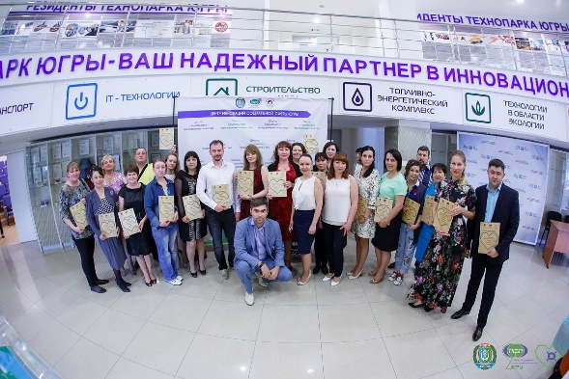
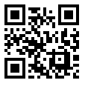
ШКОЛА СОЦИАЛЬНОГО ПРЕДПРИНИМАТЕЛЬСТВА
ШКОЛА СОЦИАЛЬНОГО ПРЕДПРИНИМАТЕЛЬСТВА
Это учебный курс, позволяющий за 3 месяца пройти путь от идеи до сформированного «под ключ» социально ориентированного бизнес-проекта
ЦЕЛЕВАЯ АУДИТОРИЯ :
Физические лица, планирующие создание социального проекта
Субъекты социального предпринимательства
Социально ориентированные некоммерческие организации
шсп86.рф

Slide 15
Заполнение документов на получение статуса социальное предприятие. Распространённые ошибки.

Slide 16
ЗАЯВЛЕНИЕ
Уполномоченный орган – Департамент экономического развития Ханты-Мансийского автономного округа – Югры;
Заполняется на основании сведений, отраженных в ЕГРИП/ЕГРЮЛ,
а также Едином реестре субъектов МСП*;
В случае, если заявитель включен реестр поставщиков социальных услуг, рекомендуется также привести ссылку на данный реестр;
В поле «Сведения о лице, имеющем право действовать от имени заявителя без доверенности» заявитель-юридическое лицо указывает сведения, согласно ЕГРЮЛ, а заявители-индивидуальные предприниматели ставят в данном поле прочерк.
* Необходимые сведения для заполнения доступны на официальном сайте ФНС: www.nalog.gov.ru

Slide 17
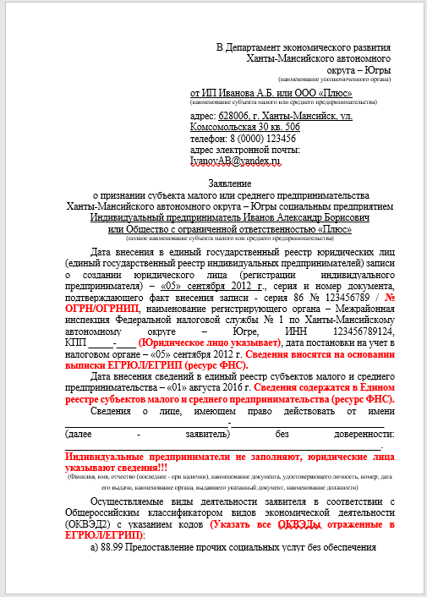
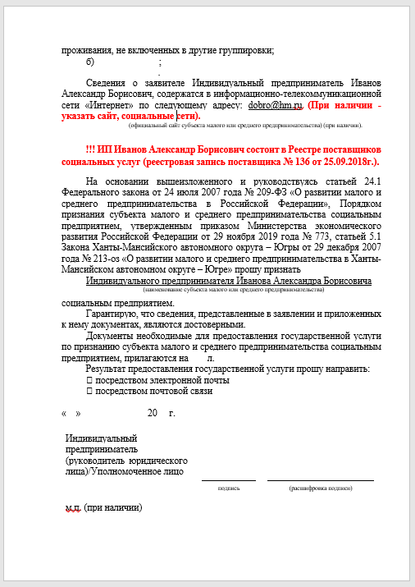

Slide 18
ОТЧЕТ О СОЦИАЛЬНОМ ВОЗДЕЙСТВИИ
Не является обязательным для заполнения документом;
В Отчете можно отразить подробную информацию о Вашем социальном предприятии, раскрыть содержание осуществляемой Вами общественно-полезной деятельности;
В отчете указываются цели социального предприятия, социальные проблемы, на решение которых направлена деятельность социального предприятия, категории лиц, на решение проблем которых направлена деятельность, способы решения социальных проблем, которые осуществляет социальное предприятие, конкретные виды продукции (товары, работы, услуги) способствующие решению социальной проблемы.

Slide 19
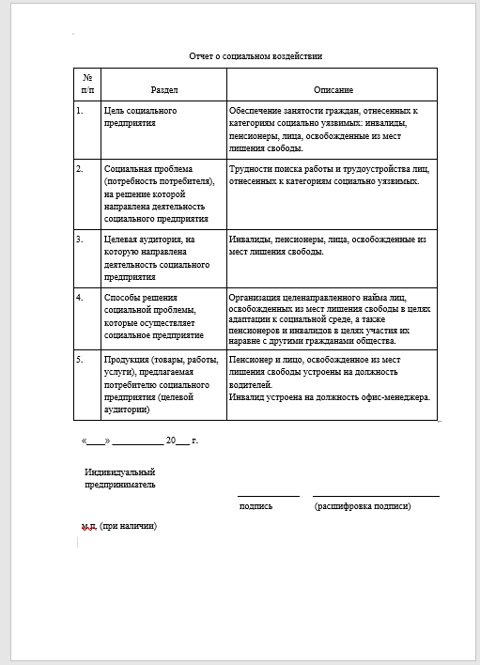

Slide 20
СПРАВКА О ДОЛЕ ДОХОДОВ
Заполняется в соответствии с категорией признания социальным предприятием;
Сведения о размере выручки и чистой прибыли указываются по итогам 2021 года;
Доля доходов от осуществления общественно-полезной деятельности (социальное предпринимательство) должна быть не менее 50%;
Юридические лица (вне зависимости от системы налогообложения) и ИП, применяющие УСН «Доходы-расходы», ОСН – указывают размер чистой прибыли, полученной в 2021 году;
ИП, применяющие УСН «Доходы», НПД, ПСН (или совмещают указанные системы налогообложения) – не высчитывают размер чистой прибыли, полученной в 2021 году.

Slide 21
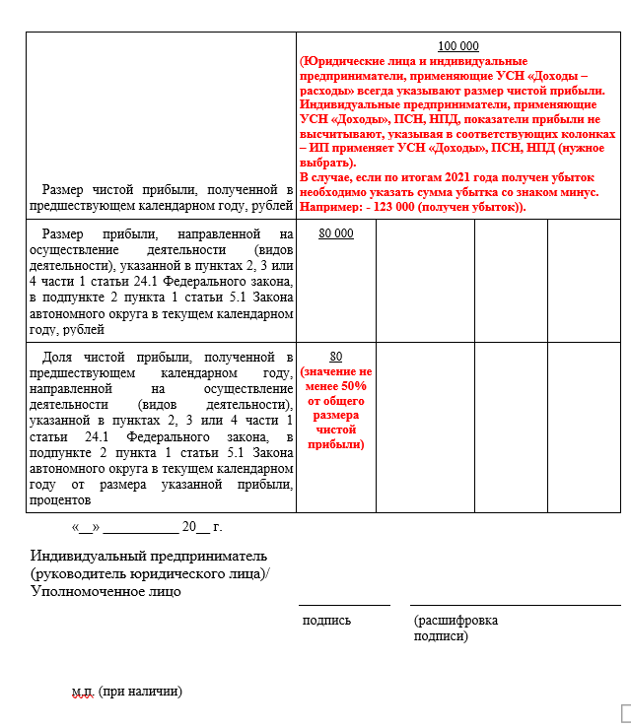
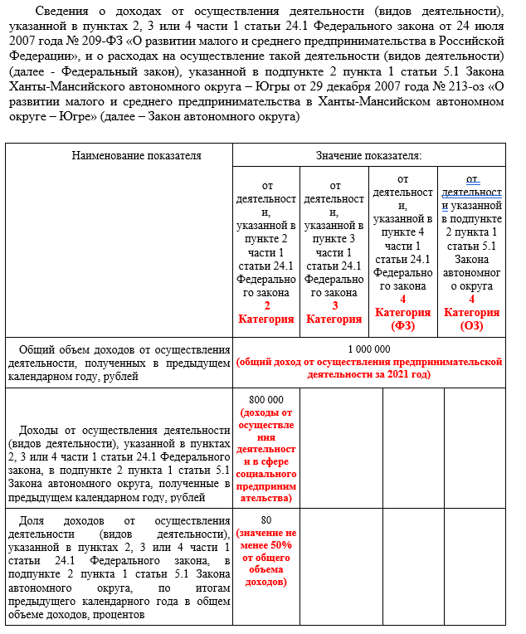

Slide 22
СВЕДЕНИЯ ОБ ОСУЩЕСТВЛЕНИИ ДЕЯТЕЛЬНОСТИ, НАПРАВЛЕННОЙ НА ДОСТИЖЕНИЕ ОБЩЕСТВЕННО ПОЛЕЗНЫХ ЦЕЛЕЙ И СПОСОБСТВУЮЩЕЙ РЕШЕНИЮ СОЦИАЛЬНЫХ ПРОБЛЕМ ОБЩЕСТВА
Необходимо выбрать вид осуществляемый Вами общественно-полезной деятельности;
Указать соответствующий ОКВЭД (согласно сведениям ЕГРЮЛ/ЕГРИП);
Указать размер выручки, полученной за 2021 год, от осуществления выбранного вида общественно-полезной деятельности. Сведения должны соответствовать информации, указанной в Справке о доле доходов.

Slide 23
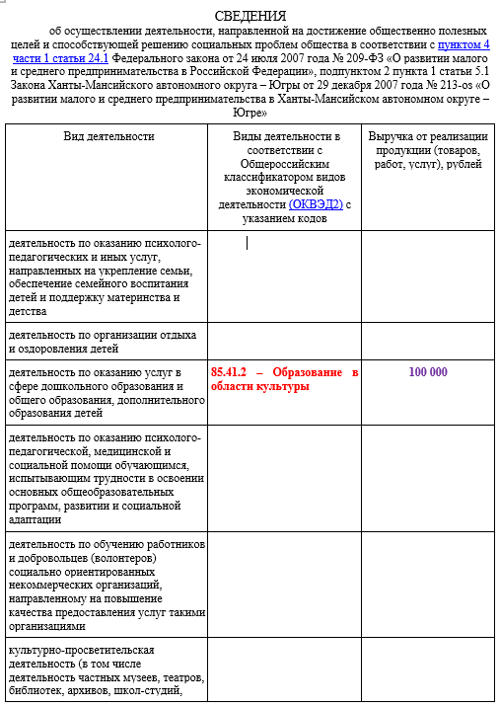
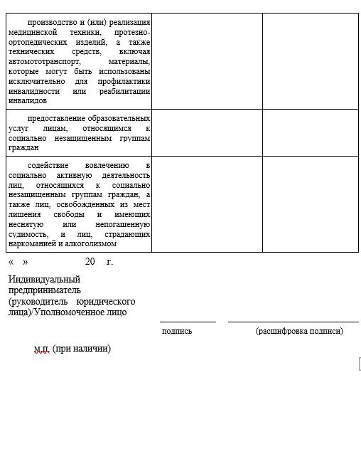

Slide 24
СВЕДЕНИЯ ОБ ОСУЩЕСТВЛЯЕМОЙ ДЕЯТЕЛЬНОСТИ ПО ПРОИЗВОДСТВУ ТОВАРОВ (РАБОТ, УСЛУГ), ДЛЯ ГРАЖДАН, ОТНЕСЕННЫХ К КАТЕГОРИЯМ СОЦИАЛЬНО УЯЗВИМЫХ
Выбрать категории лиц, получающих услуги;
Перечислить товары, работы и услуги, которые предоставляются указанным лицам;
Указать предназначение производимых товаров, работ и услуг;
Посчитать размер выручки от реализации товаров, работ и услуг. Сведения должны соответствовать информации, указанной в Справке о доле доходов;
Дать краткое описание производимых товаров, работ и услуг.

Slide 25
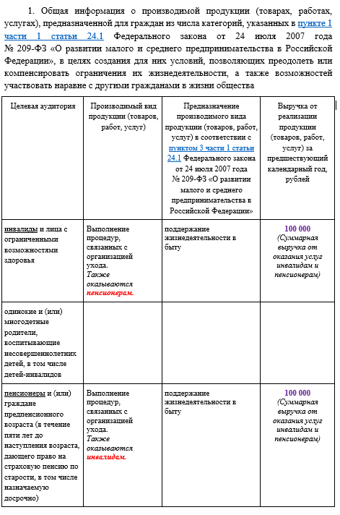
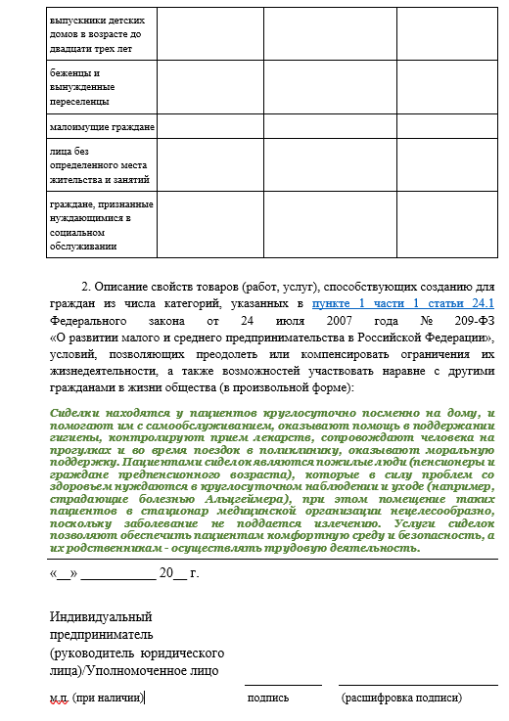

Slide 26
После заполнения документов не забудьте поставить дату, подпись, печать;
Оригиналы документов на бумажном носителе направляются в Уполномоченный орган – Департамент экономического развития Ханты-Мансийского автономного округа – Югры;
Способы подачи: лично, МФЦ, почтовое отправление;
Срок рассмотрения документов – 30 рабочих дней;
Результаты будут направлены Вам способом, указанном в Заявлении (почтовое отправление или электронная почта);
Сведения о наличии статуса социальное предприятие отражены в Едином реестре субъектов МСП.

Slide 27
Благодарю за внимание! Центр инноваций социальной сферы Фонда поддержки предпринимательства Югры «Мой Бизнес»
8 (3467) 333-896 | social@mb-ugra.ru | г. Ханты-Мансийск,
 |  | ул. Пионерская, д. 14

